Slide 1
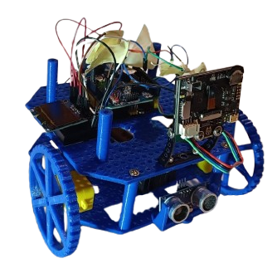
Marcadores Visuais
Transito
AI Challenger
AzoresBot 2025

Slide 2

Sinais de Transito
STOP

Slide 3

Sinais de Transito
PROIBIDO

Slide 4

Sinais de Transito
PROIBIDO virar

Slide 5



Sinais de Transito
outros PROIBIDO

Slide 6






Sinais de Transito
outros PROIBIDO

Slide 7

Sinais de Transito
outros PROIBIDO

Slide 8

Sinais de Transito
OBRIGATÓRIO FRENTE

Slide 9

Sinais de Transito
OBRIGATÓRIO virar

Slide 10

Sinais de Transito
OBRIGATÓRIO virar

Slide 11



Sinais de Transito
OBRIGATÓRIO outros

Slide 12






Sinais de Transito
PERIGO

Slide 13





Sinais de Transito
PERIGO

Slide 14






Sinais de Transito
PERIGO

Slide 15




Sinais de Transito
INFORMAÇAO

